Slide 1
Учітесь, читайте, І чужому научайтесь, Й свого не цурайтесь
Т.Г. Шевченко

Slide 2
Складне речення

Slide 3
Складне речення
Сполучникове
Безсполучникове
Складносурядне
Складнопідрядне

Slide 4
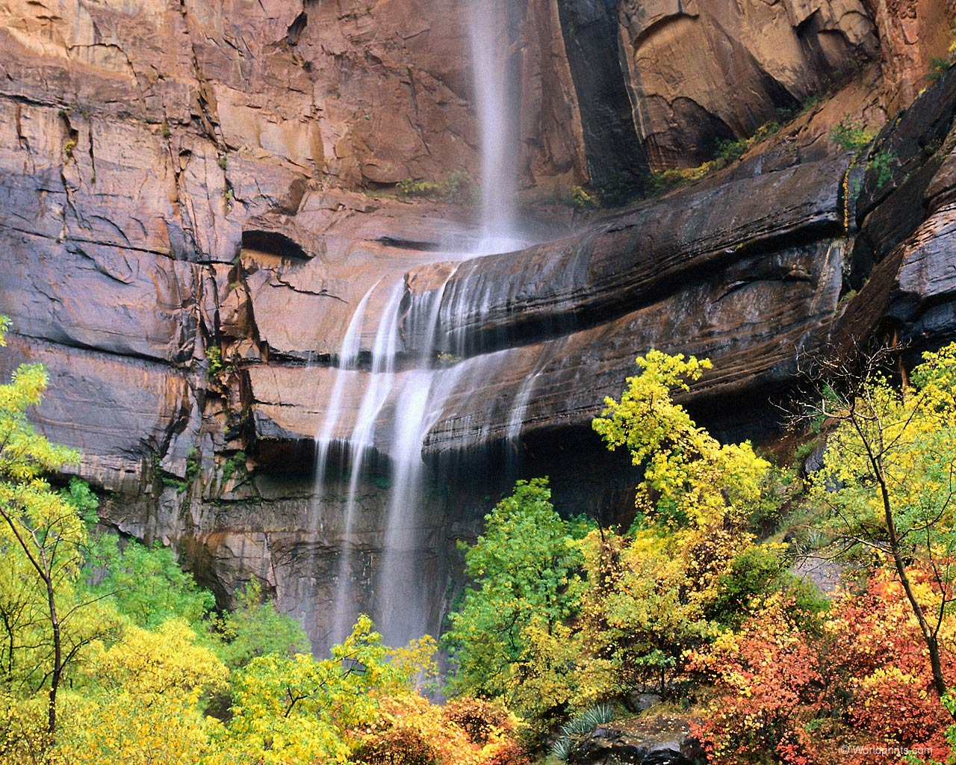
Складносурядне речення
СКЛАДАЄТЬСЯ З ДВОХ АБО БІЛЬШЕ РІВНОПРАВНИХ РЕЧЕНЬ, ЯКІ ПОЄДНУЮТЬСЯ СПОЛУЧНИКАМИ СУРЯДНОСТІ
,
і
Оживе добра слава, слава України
світ ясний, невечірній тихо засіяє...

Slide 5
Сполучники сурядності
Єднальні | Протиставні | Розділові
і та (і) й ні…ні | а але проте зате однак та (але) | чи або то…то хоч…хоч

Slide 6
Єднальні сполучники передають
одночасність дії
послідовність дії
перелік дій, явищ

Slide 7
Протиставні сполучники передають
протиставлення
зіставлення

Slide 8
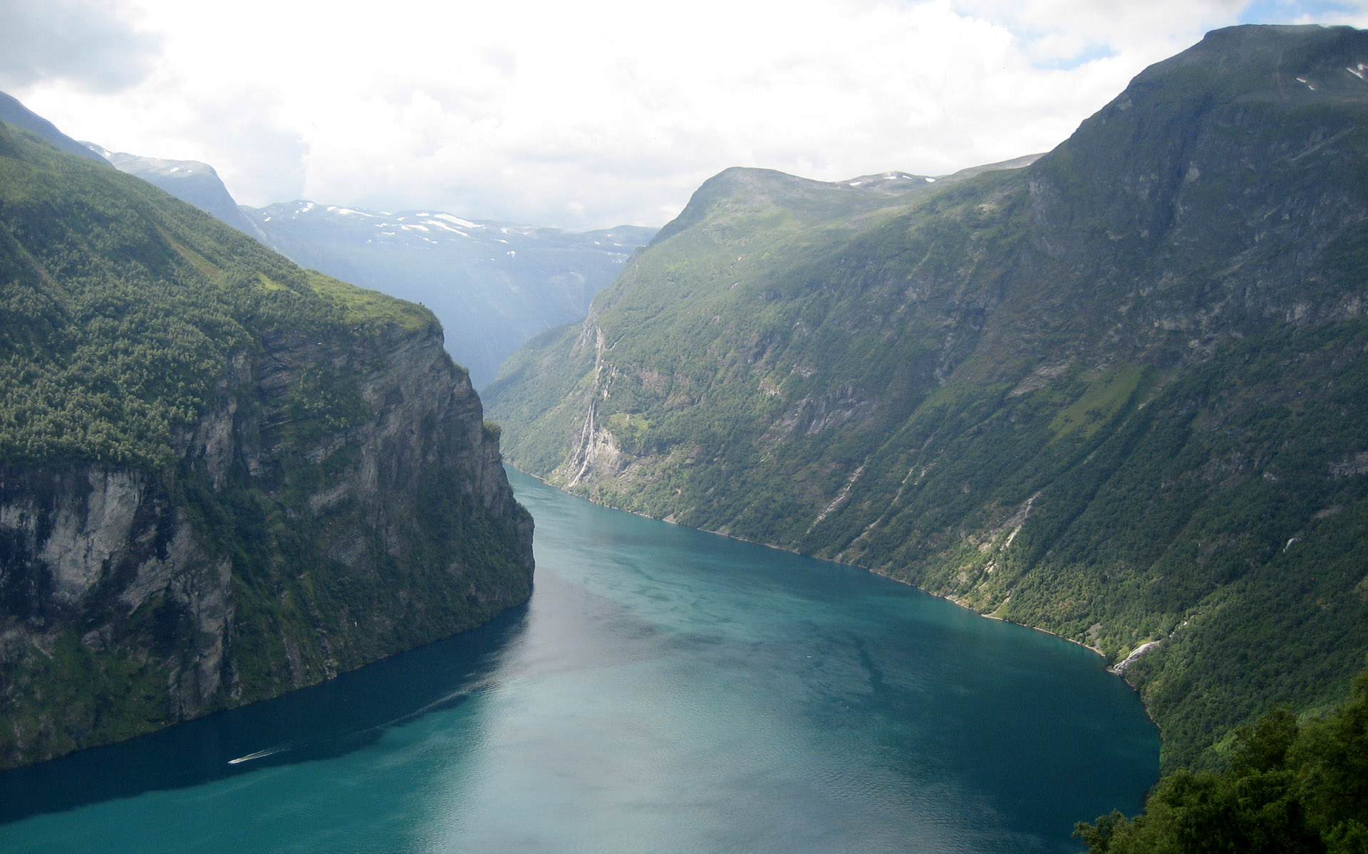
Розділові сполучники передають
чергування явищ, дій

Slide 9
Складнопідрядне речення
- речення, частини якого нерівноправні за змістом,
поєднані сполучниками підрядності або підрядними словами
та відповідною інтонацією
кому?
душа і дума добро навчилися любить.
Добре жити тому
чия
,

Slide 10
Види складнопідрядних речень :
означальне
з’ясувальне
обставинне

Slide 11
Означальне
який?
?
котрий?
чий?
Займенниково - означальне
хто саме?
?
що саме?
Сполучники і сполучникові слова:
що, щоб, мов, наче, неначе,
ніби, який, котрий, чий, де, куди, звідки, коли, як.

Slide 12
З’ясувальне
?
непрямих відмінків
Сполучники і сполучникові слова:
що, як, щоб, мов, наче, ніби, чи, хто, який, котрий, чий, де, куди, коли, як.

Slide 13
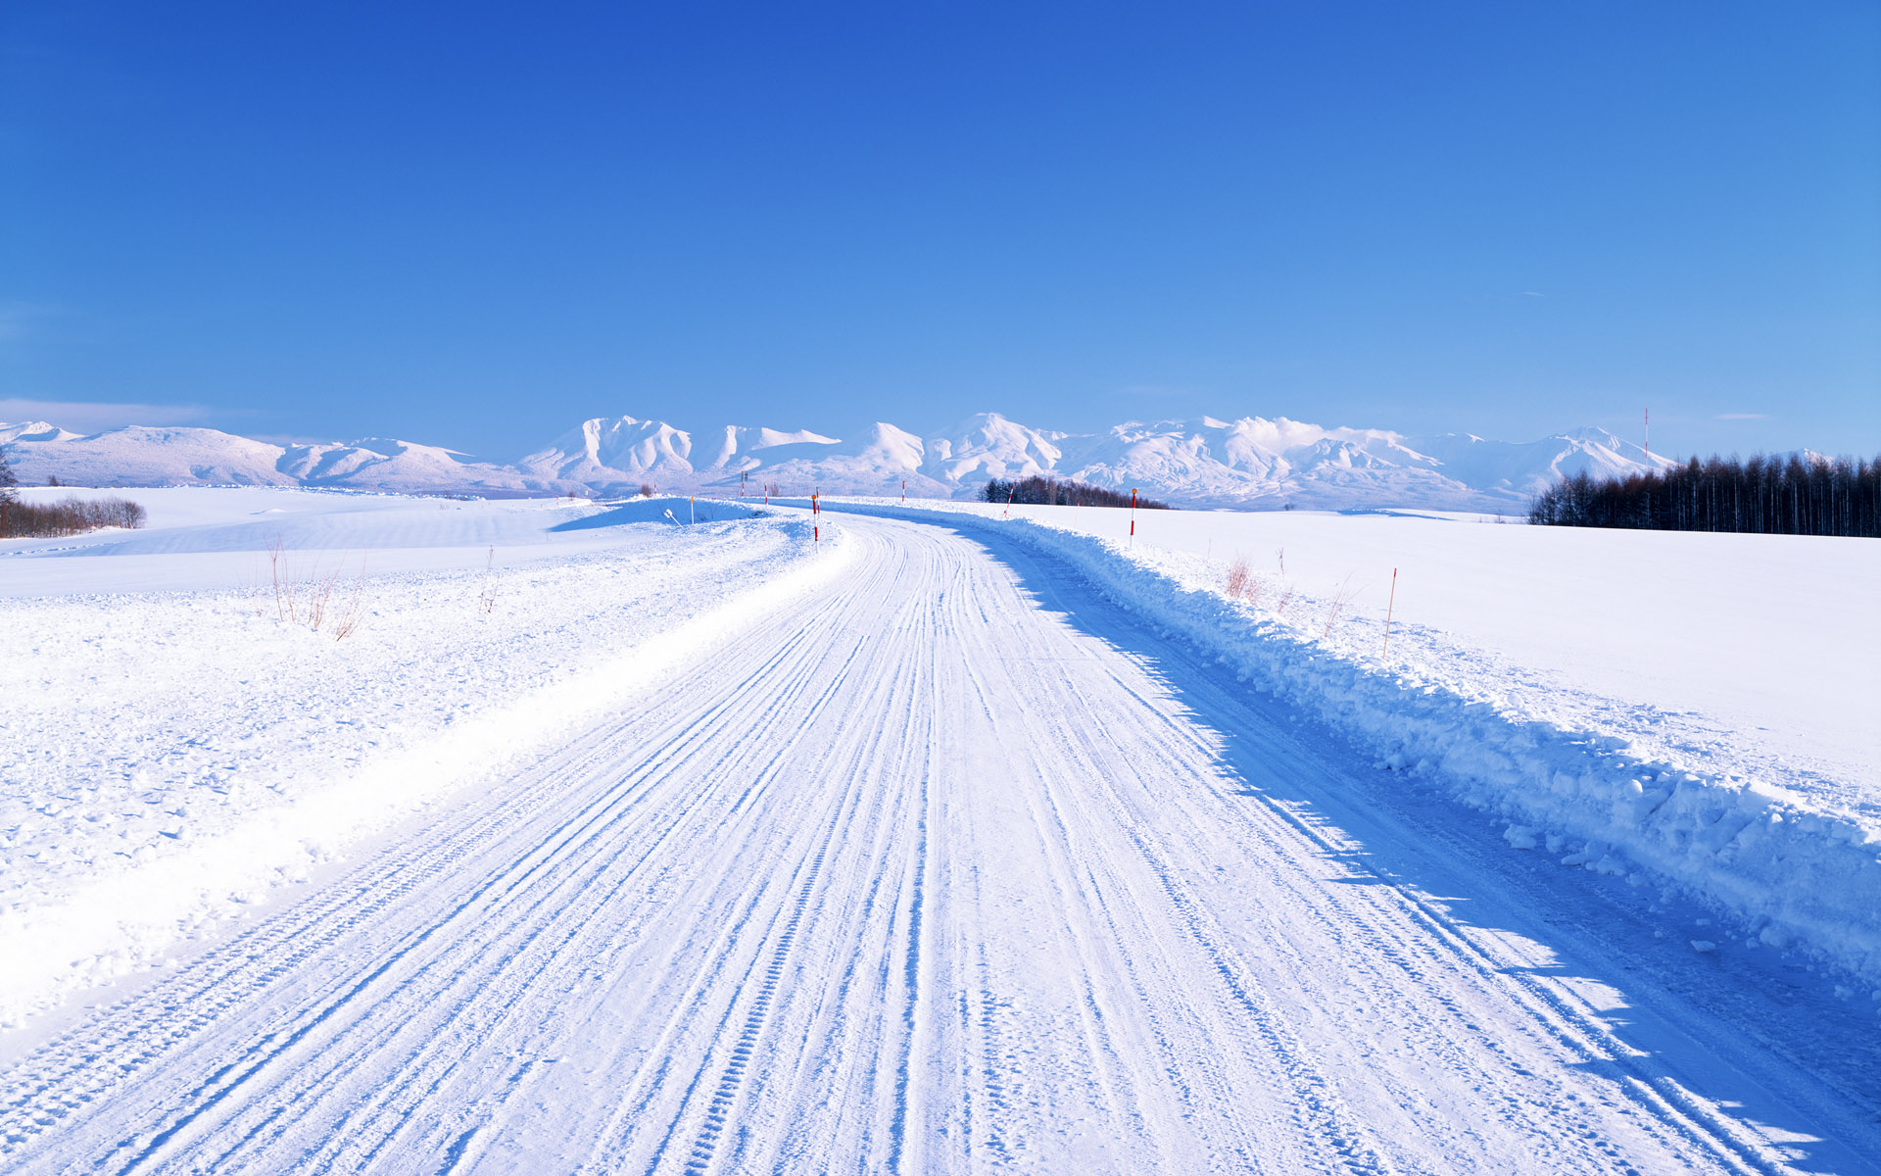
Види обставинних речень :
місця
часу
мети
способу дії
міри і ступеня дій
умови
причини
допустове
порівняльне
наслідкове

Slide 14
Обставинне допустове-
питання: незважаючи на що?
сполучні слова:
що не, як не;
сполучники: хоч,
дарма що, хай,
незважаючи на те що.

Slide 15
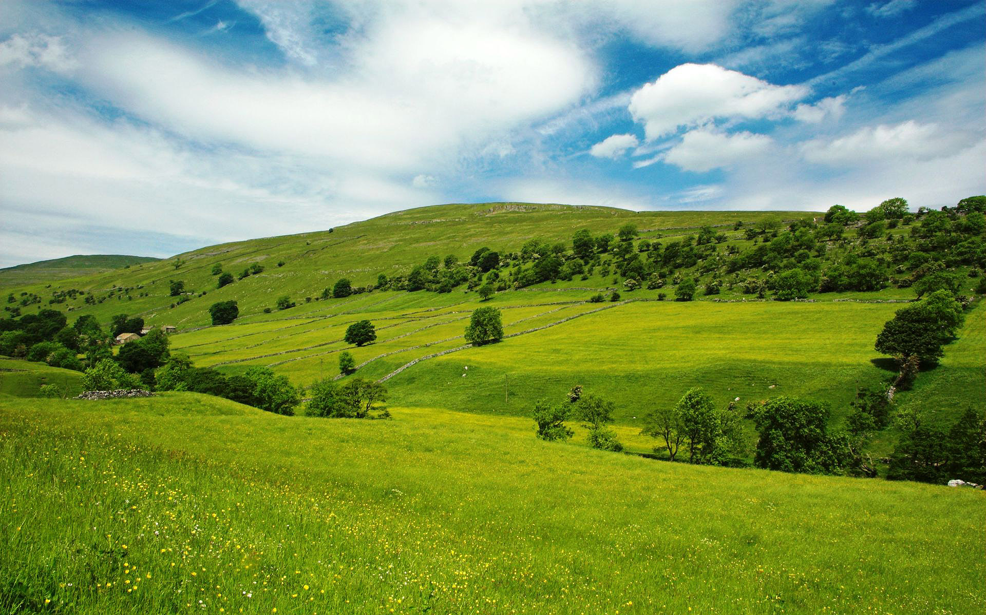
Безсполучникове складне речення
- речення, частини якого поєднуються
в змістове ціле за допомогою інтонації
З однорідними
частинами
З неоднорідними
частинами
Душа прекрасного бажає
приклич натхнення і твори!
-

Slide 16
З однорідними
частинами
одночасності
подій
послідовності
подій
протиставлення,
зісталення
причини або
наслідку
З неоднорідними
частинами
пояснювальні
часові
умовні
причинові

Slide 17
Складне речення
з різними видами зв'язку
І.
з сурядним
та
підрядним
І І.
з безсполучниковим
сурядним
та
І І І.
з безсполучниковим
підрядним
та
І V.
з безсполучниковим,
сурядним
підрядним
та

